Slide 1
CONSELHO DE PASTORAL DA REGIÃO EPISCOPAL SÃO PEDRO E SÃO PAULO
CF 2026 Fraternidade e Moradia “Ele veio morar entre nós” (Jo 1,14)

Slide 2
1️⃣ INTRODUÇÃO
Quaresma e Campanha da Fraternidade
A Campanha da Fraternidade nasce e se realiza no contexto da Quaresma. Não é um evento paralelo, mas uma expressão concreta da conversão quaresmal.
O Texto-Base recorda:
“A Quaresma é o tempo de um chamado mais intenso à conversão comunitária da Igreja (…) a penitência do Tempo Quaresmal não deve ser apenas interna e individual, mas também externa e social” (p. 20)
A conversão, portanto, não é apenas espiritual no sentido intimista. É pessoal, comunitária e social.

Slide 3

1️⃣ INTRODUÇÃO
A CF 2026 assume como:
Tema: Fraternidade e Moradia Lema: “Ele veio morar entre nós” (Jo 1,14)
A Encarnação é o fundamento teológico da Campanha:
“Inspirados pelo mistério da Encarnação, que revela a proximidade amorosa de Deus com a humanidade, voltamos nosso olhar para a realidade dramática da moradia no Brasil.”

Slide 4

OBJETIVO GERAL DA CF 2026
O Texto-Base afirma:
“Promover, a partir da Boa-Nova do Reino de Deus e em espírito de conversão quaresmal, a moradia digna como prioridade e direito, junto aos demais bens e serviços essenciais a toda a população.” (p. 8)

Slide 5
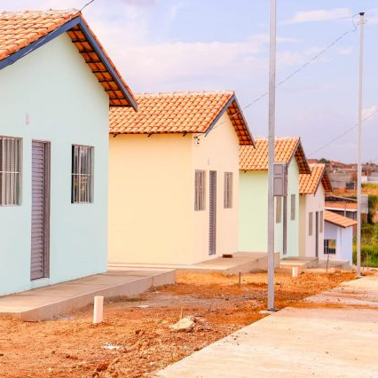
OBJETIVOS ESPECÍFICOS:
1) Analisara realidade da moradia precária, muitas vezes admitida como normal, a qual culpabiliza os pobres e segrega milhões de pessoas no Brasil.
2) Identificar omissões do poder público e da sociedade civil frente à universalização dos direitos à moradia e à cidade, bem como iniciativas pastorais, governamentais e da organização popular que promovam a moradia.
3) Conscientizar, a partir da Palavra de Deus e do Ensino Social da Igreja, sobre a necessidade sagrada de teto, terra e trabalho para todos.
4) Corrigir a compreensão da moradia como mercadoria, objeto de especulação ou mérito individual.
5) Fortalecer a presença eclesial e o compromisso sociotransformador junto aos mais pobres, caminhando com os movimentos e organizações populares que promovem a moradia.
6) Empenhar-se para efetivar leis e viabilizar políticas públicas de moradia em todas as esferas sociais e políticas.

Slide 6

ORAÇÃO DA CF 2026
Deus, nosso Pai, em Jesus, vosso Filho, viestes morar entre nós e nos ensinastes o valor da dignidade humana.
Nós vos agradecemos por todas as pessoas e grupos que, sob o impulso do Espírito Santo, se empenham em prol da moradia digna para todos.
Nós vos suplicamos: dai-nos a graça da conversão, para ajudarmos a construir uma sociedade mais justa e fraterna, com terra, teto e trabalho para todas as pessoas, a fim de, um dia, habitarmos convosco a casa do Céu.
Amém!

Slide 7
2️⃣ VER
A Realidade da Moradia no Brasil
O Texto-Base nos provoca a não ficarmos indiferentes: “Vamos, no primeiro capítulo do Texto-Base, VER, com o coração e com os olhos da fé, a realidade da moradia precária no Brasil…”
E ainda:
“A moradia digna, mesmo sendo um direito humano previsto (…) permanece inacessível para grande parte da população brasileira.”

Slide 8
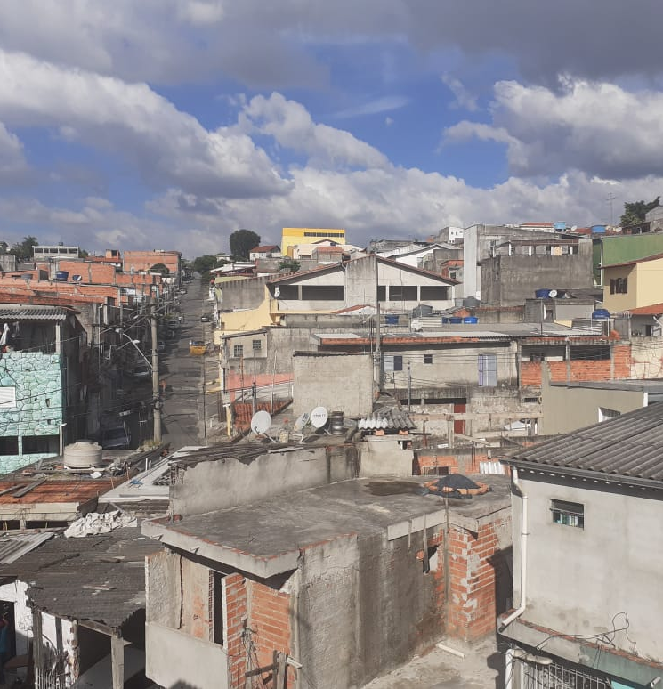
O TEXTO DENUNCIA:
despejos desumanos
enchentes e deslizamentos
especulação imobiliária
segregação socioespacial.
“A moradia é a porta de entrada para todos os demais direitos, dada a sua centralidade na vida de uma família.”

Slide 9
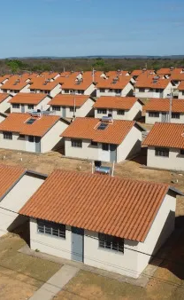
PARA NOSSA REALIDADE
periferias urbanas
ocupações
população em situação de rua
áreas de risco
crescimento urbano desordenado
Pergunta pastoral: Como nossas paróquias enxergam essa realidade?

Slide 10

3️⃣ ILUMINAR
Ele veio morar entre nós
O centro da iluminação é a Encarnação.
“O lema bíblico ‘Ele veio morar entre nós’ (Jo 1,14) está ao centro, como uma proclamação da Encarnação de Deus, que escolheu habitar as periferias humanas.”
Cristo não ficou distante. Ele assumiu morada.
A partir do Documento de Aparecida, o Texto-Base recorda:
“No coração de Deus, ocupam lugar preferencial os pobres (…) também no coração da Igreja.”

Slide 11
ILUMINAR
A luz verdadeira, aquela que ilumina todo homem, estava chegando ao mundo. A Palavra estava no mundo, o mundo foi feito por meio dela.
Significa:
reconhecer Cristo no sem-teto
compreender a moradia como questão de dignidade
superar a lógica da moradia como mercadoria
A fé não pode ficar restrita ao altar:
“Nossa fé não se finda no altar: partilhar brota em nós comunhão.” (Hino)
A Igreja é chamada a ser: “pobre com os pobres”

Slide 12
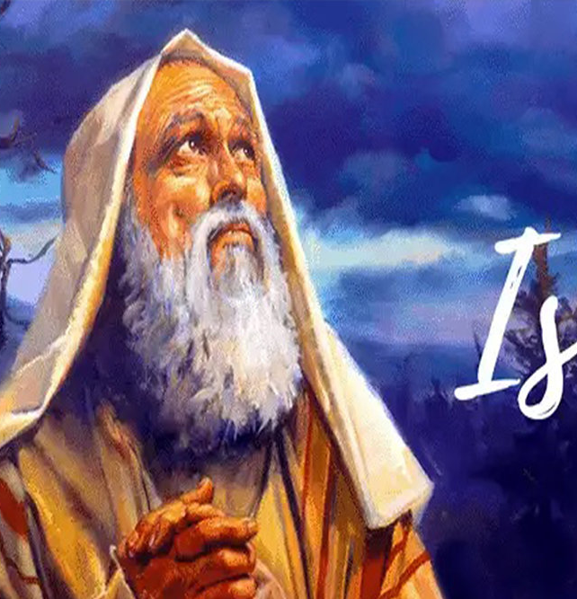
4️⃣ AGIR
Construirão casas e nelas habitarão
O método culmina na ação concreta.
O Texto-Base afirma que a CF é:
1) despertar o espírito comunitário e cristão na busca do bem comum;
2) educar para a vida em fraternidade;
3) renovar a consciência da responsabilidade de todos pela ação evangelizadora em vista de uma sociedade justa e solidária.

Slide 13
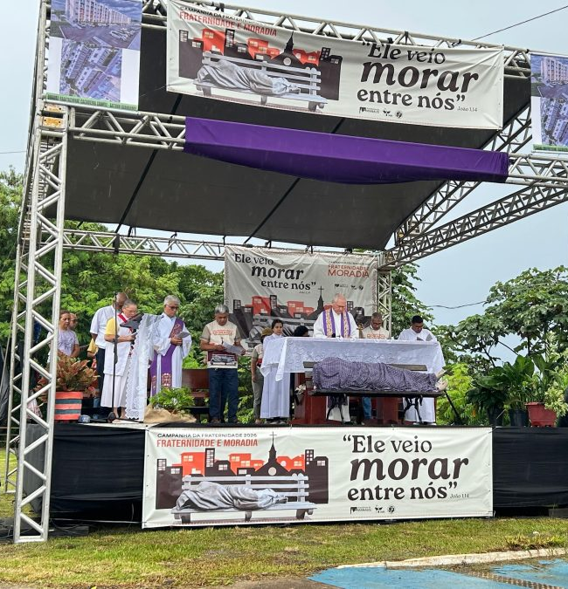
AGIR SIGNIFICA
1. Ação Comunitária
Mapear realidades de moradia precária na região
Escuta das comunidades periféricas
2. Ação Eclesial
Fortalecer Pastoral da Moradia
Parcerias com Cáritas e movimentos populares
Formação sobre direito à cidade
3. Ação Sociopolítica
Apoio à regularização fundiária
Defesa de políticas públicas
Participação nos conselhos municipais

Slide 14

O objetivo específico nº 6 é claro:
“Empenhar-se para efetivar leis e viabilizar políticas públicas de moradia em todas as esferas sociais e políticas.”

Slide 15

5️⃣ CONCLUSÃO
Conversão Integral e Missão
O Texto-Base recorda: “A conversão quaresmal não é apenas pessoal e interior, mas também comunitária e social.”
A CF 2026 é um chamado à:
conversão pastoral
presença nas periferias
compromisso com a dignidade humana
Igreja samaritana

Slide 16
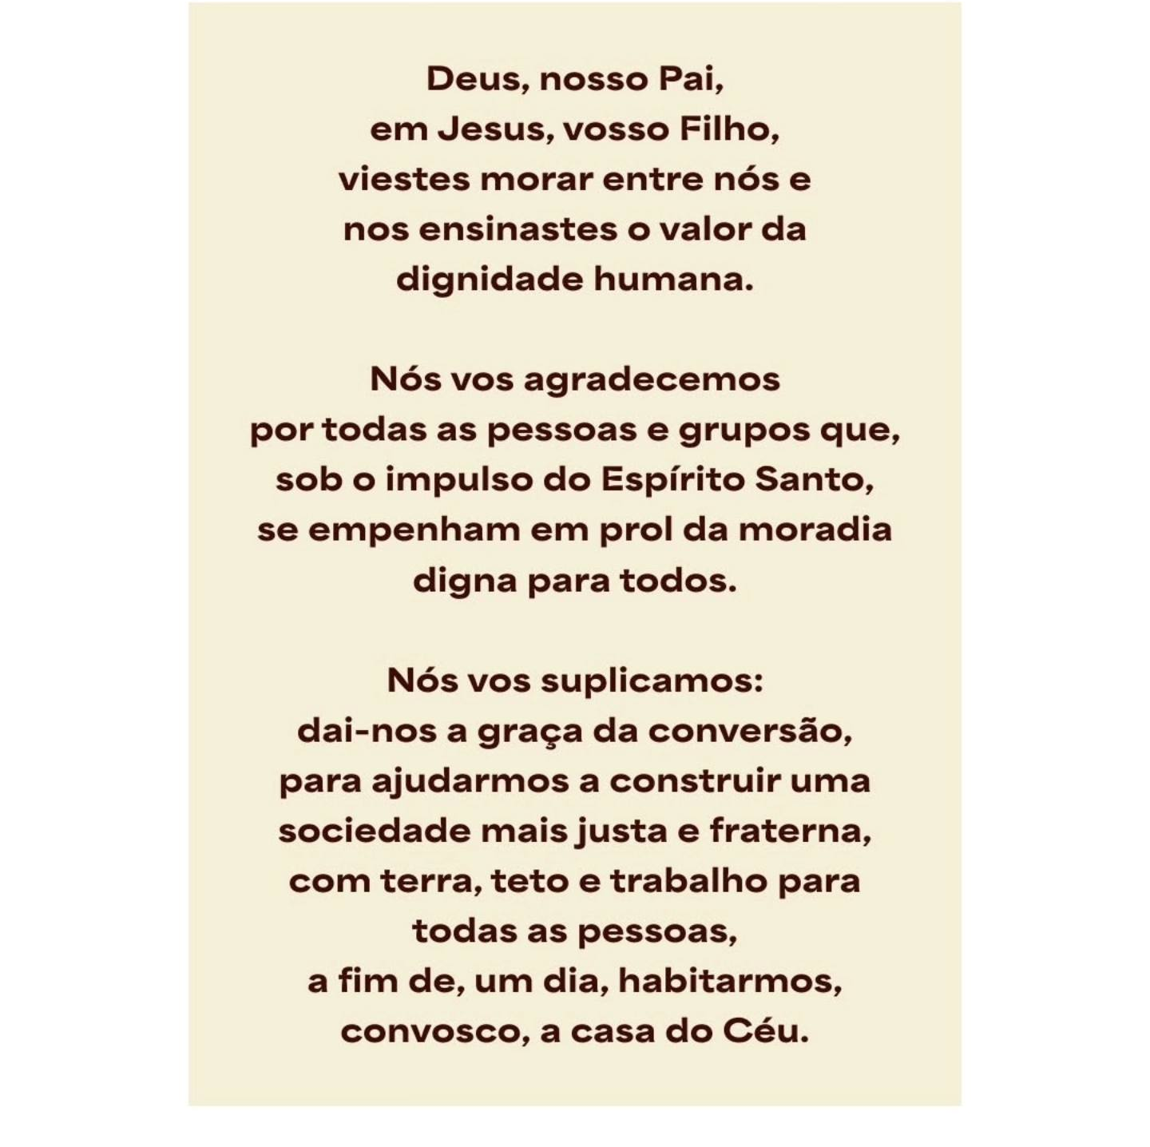
ORAÇÃO
Encerrar retomando a oração:
“Dai-nos a graça da conversão, para ajudarmos a construir uma sociedade mais justa e fraterna…”

Slide 17

COLETA NACIONAL DA SOLIDARIEDADE
Que se realiza em todas as comunidades católicas do Brasil,em suas basílicas, catedrais, igrejas e capelas, urbanas e rurais, em todas as celebrações do Domingo de Ramos, este ano dia 29 de março, bem como nas celebrações vespertinas (na tarde do dia 28). (TB 8)

